Slide 1
健康アプリの操作方法
編集：しげた
ボイス：ずんだもん

Slide 2
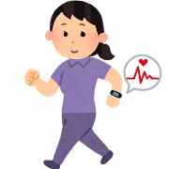
1. Fitbitアプリと同期
Bluetooth接続の確認
Fitbitアプリと同期
1日1回必ず行う

Slide 3
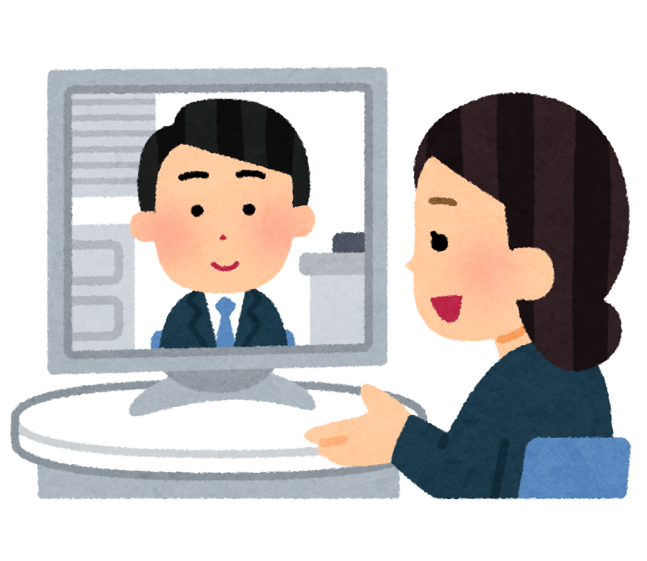
2. 健康アプリの使用方法(AIありver)
健康アプリ(AIあり)の起動方法
ログイン
操作方法の確認
AIエージェントとの会話例

Slide 4
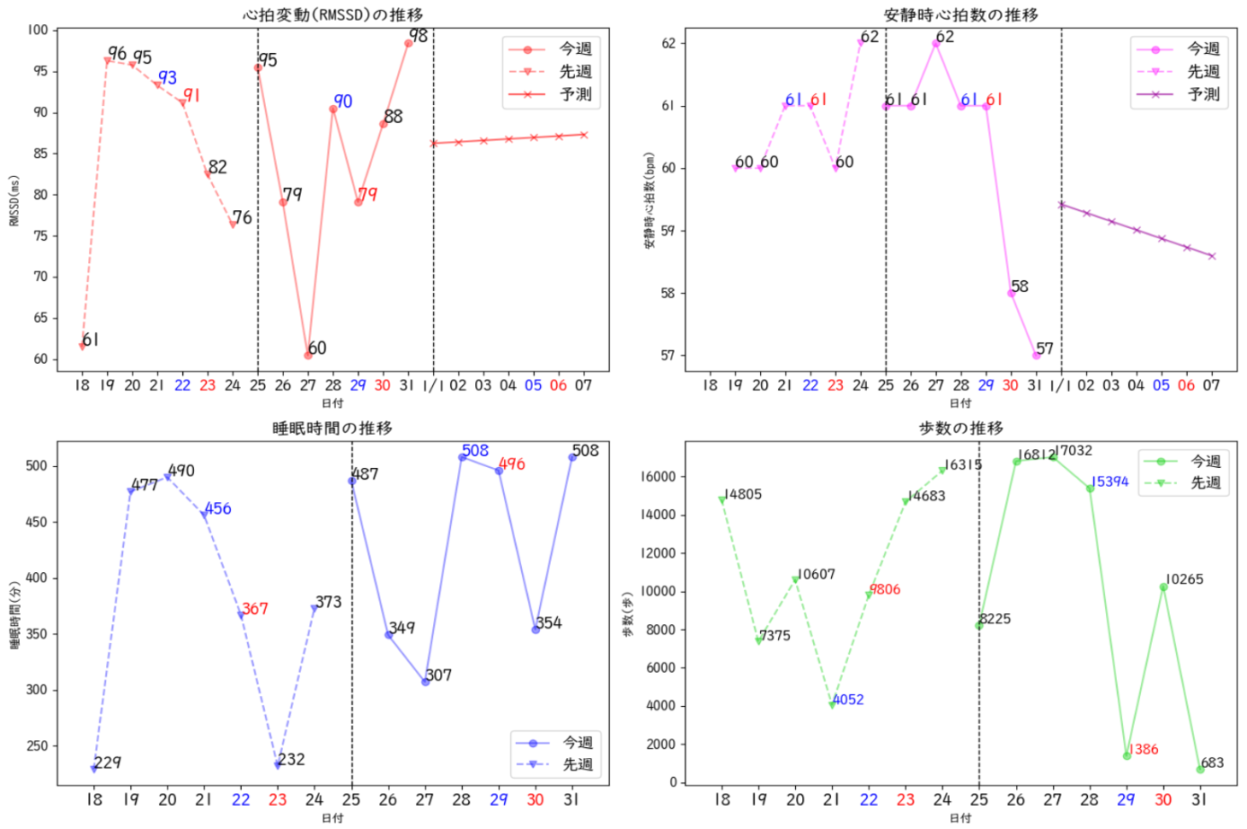

Slide 5
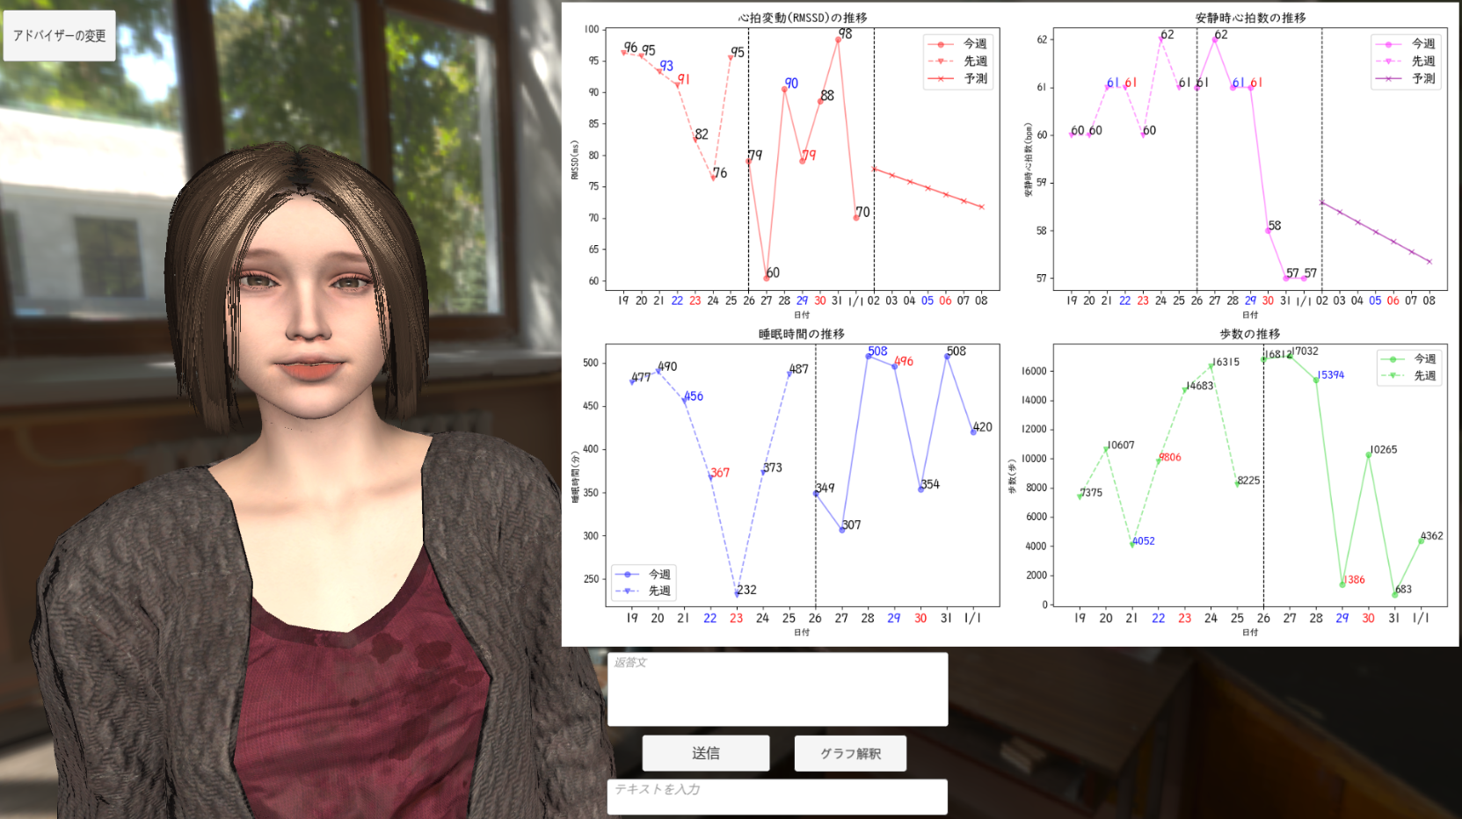

Slide 6
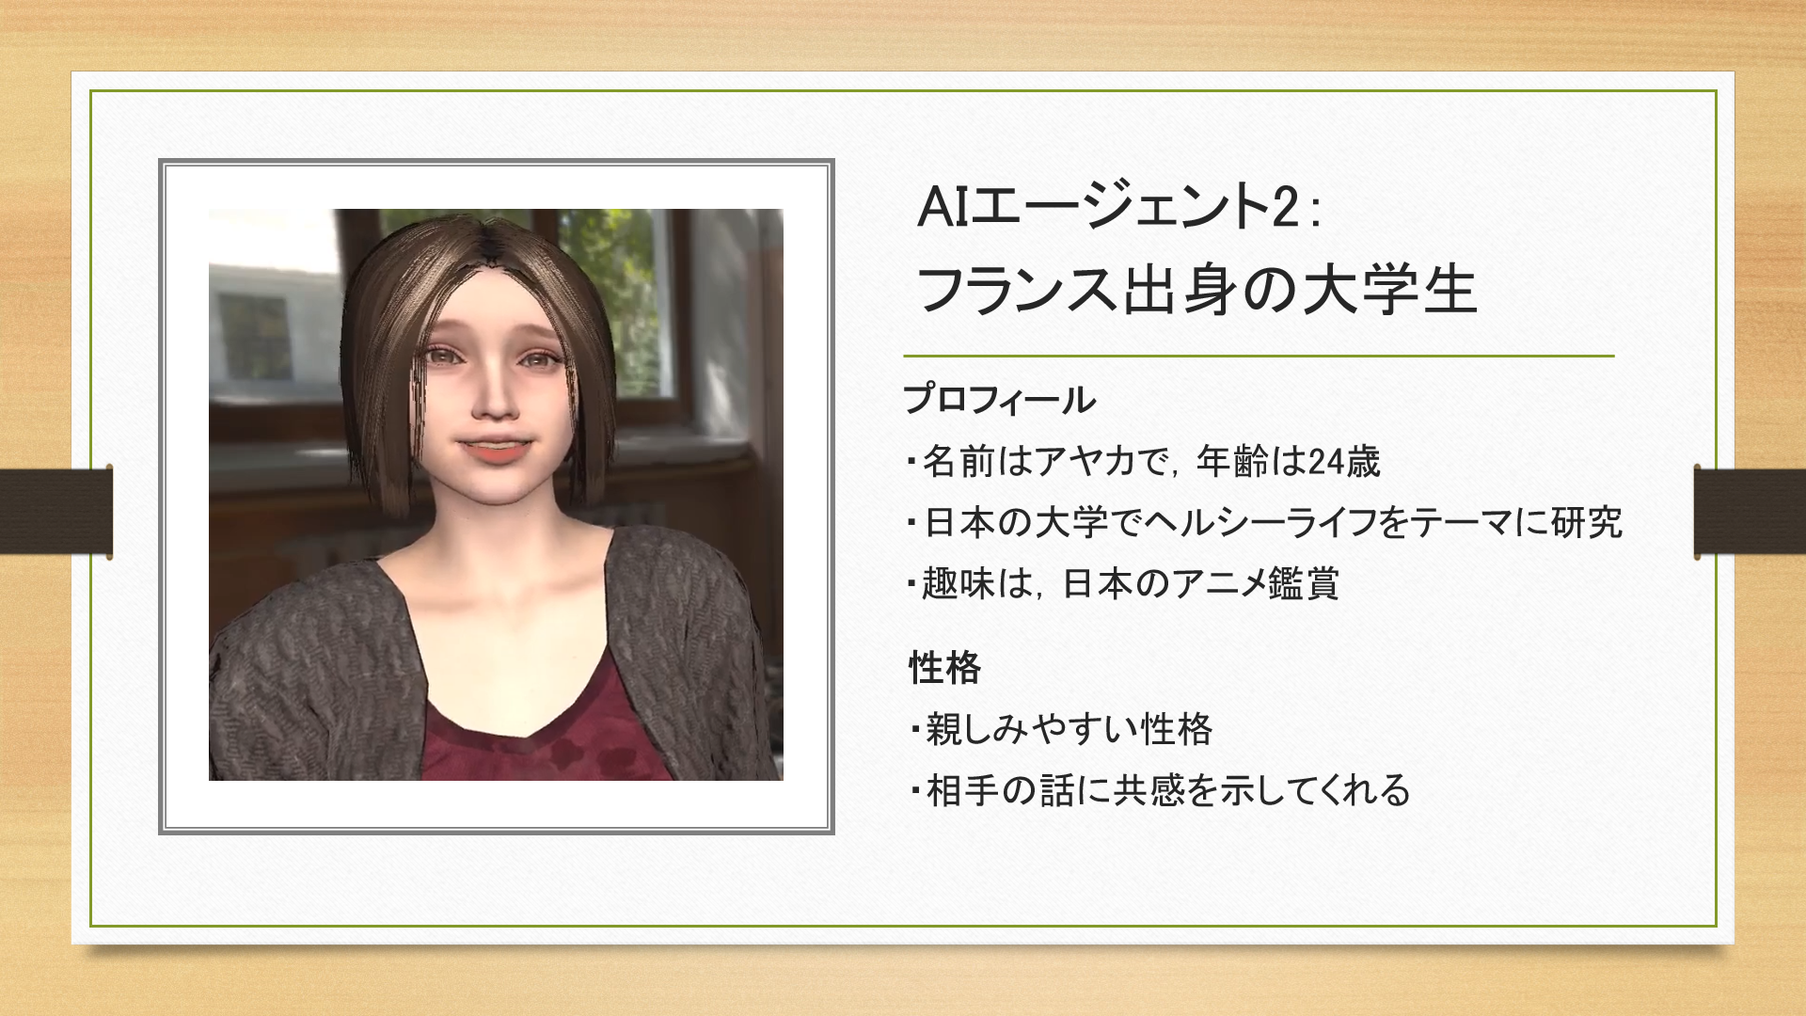
AIエージェント1:

Slide 7


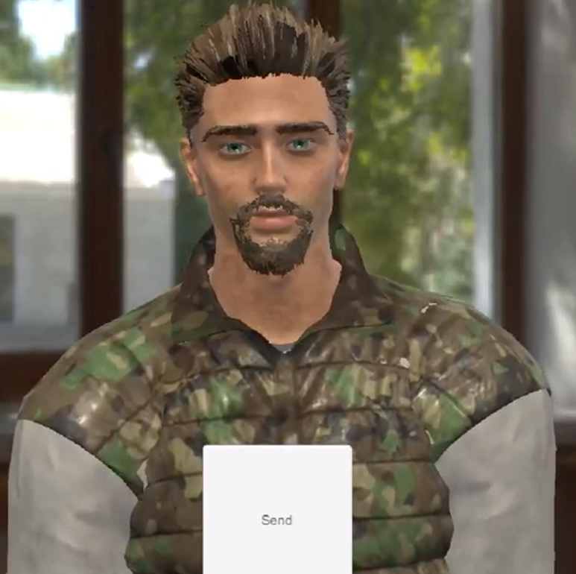

AIエージェント2：
アイオワ州在住の陸軍兵士
プロフィール
・名前はジョン，年齢は28歳
・アイオワ州在住の陸軍兵士
性格
・ちょっとぶっきらぼうだが，優しい性格
・相手の悩みを放っておけず積極的に相談に乗る

Slide 8

3. 健康アプリの使用方法(AIなしver)
健康アプリ(AIなし)の起動方法
ログイン
アプリの落とし方

